Slide 1

第17章 项目实战——天天生鲜
· 天天生鲜项目页面展示
· 前期准备
· 商品展示页面功能实现
· 商品详情页面功能实现
· 商品分类页面功能实现
· 购物车页面功能实现

Slide 2
 学习目标
掌握 天天生鲜项目中模板文件的配置
熟悉 天天生鲜项目各功能的实现方式
1
2
掌握
熟悉
熟悉
了解
了解 天天生鲜项目的业务逻辑
熟悉 天天生鲜项目的前期配置
3
4

Slide 3

目录页
01 天天生鲜项目页面展示
02 前期准备
03 商品展示页面功能实现
04 商品详情页面功能实现
05 商品分类页面功能实现
06 购物车页面功能实现

Slide 4
目录页
07 订单提交页面功能实现
08 订单提交成功页面功能实现

Slide 5
过渡页
01 天天生鲜项目页面展示
02 前期准备
03 商品展示页面功能实现
04 商品详情页面功能实现
05 商品分类页面功能实现
06 购物车页面功能实现

Slide 6
天天生鲜项目页面展示
天天生鲜项目中共有6个页面，包含商品展示页面、商品分类展示页面、商品详情页面、购物车页面、订单提交页面和订单提交成功页面。

Slide 7
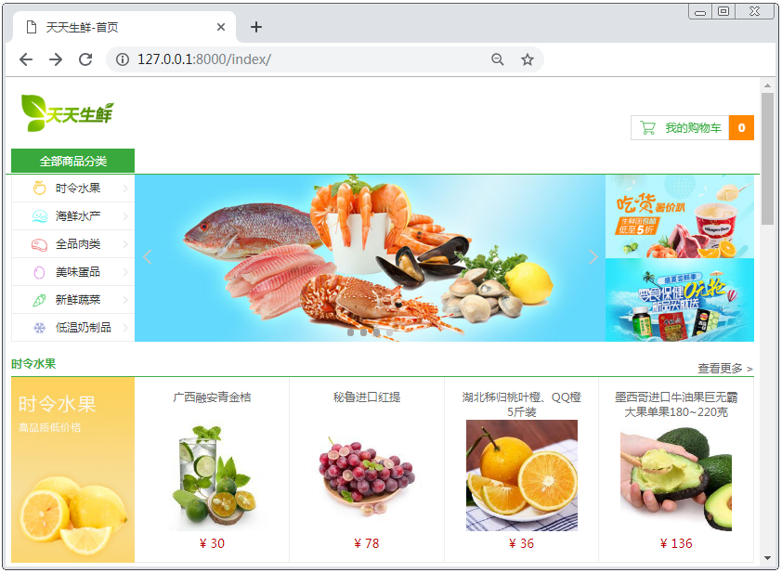
天天生鲜项目页面展示
1. 商品展示页面
商品展示页面主要展示商品分类以及最新商品展示。

Slide 8
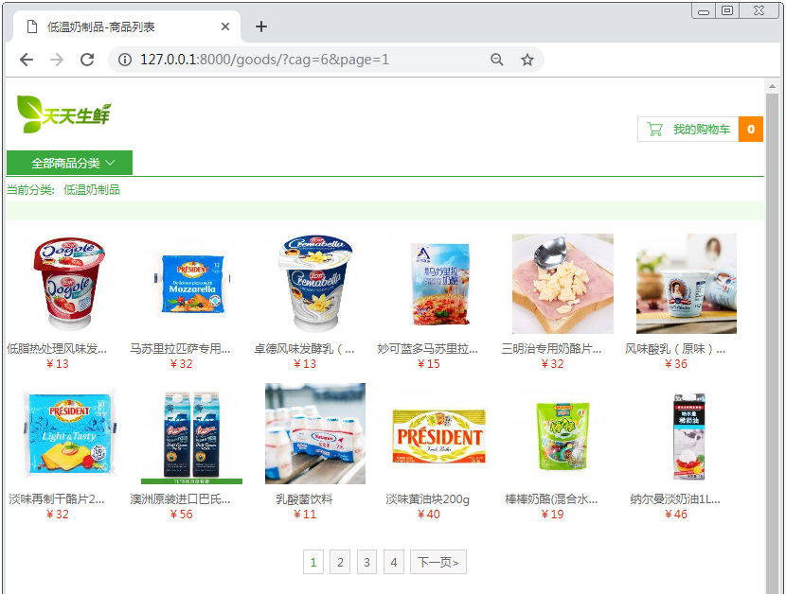
天天生鲜项目页面展示
2. 商品分类展示页面
商品分类展示页主要展示某一类的全部商品。

Slide 9
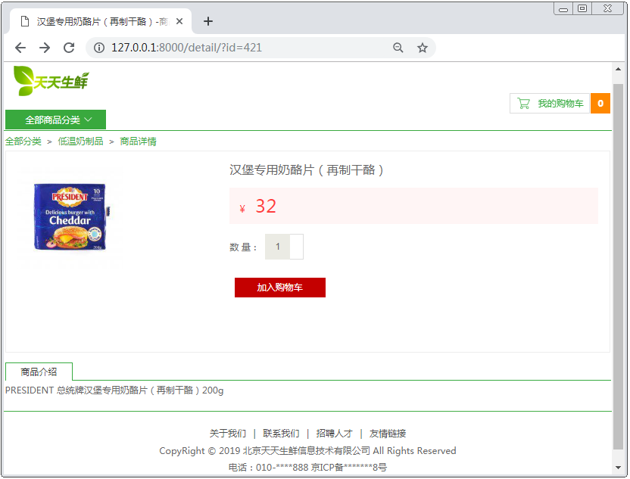
天天生鲜项目页面展示
3. 商品详情页面
商品详情页主要展示具体商品的详细信息。

Slide 10
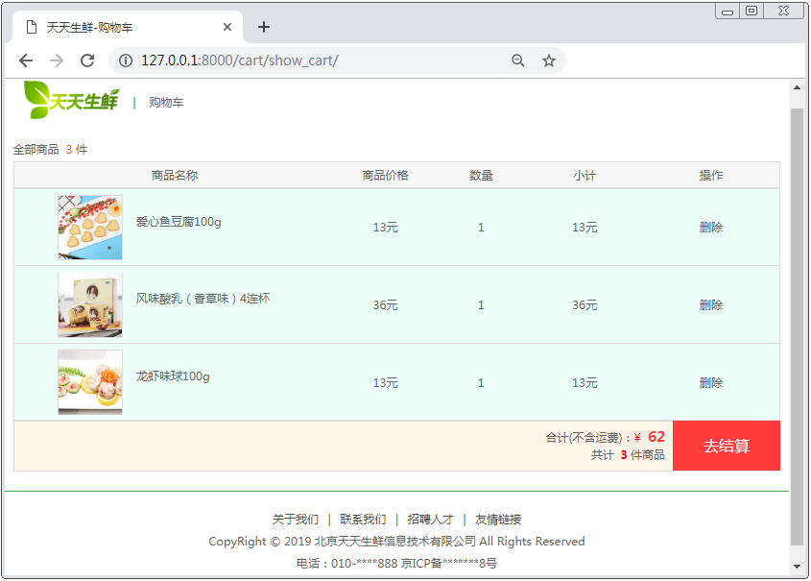
天天生鲜项目页面展示
4. 购物车页面
购物车页面主要展示用户加入购物车的商品信息、统计商品金额。

Slide 11
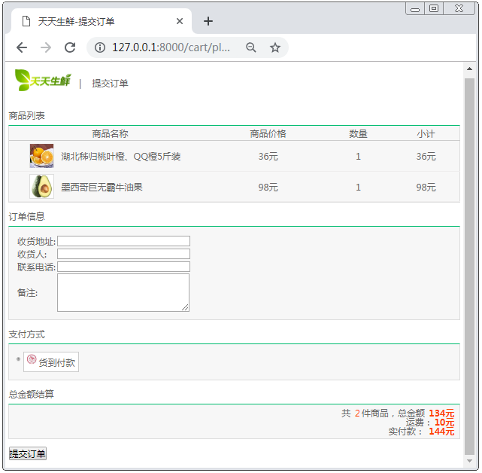
天天生鲜项目页面展示
5. 订单提交页面
订单提交页面主要展示已选商品列表信息、订单信息、支付方式。

Slide 12
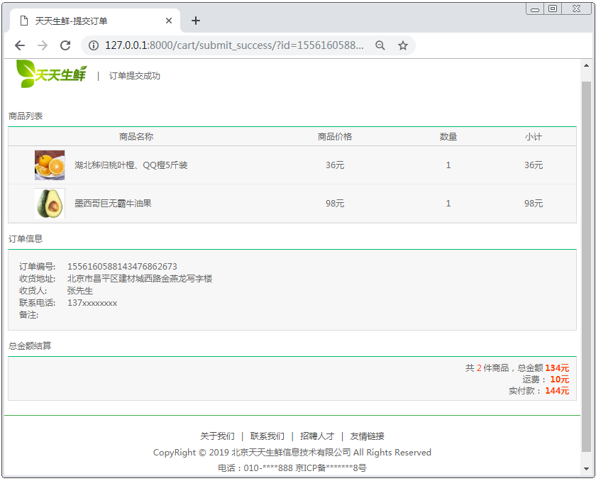
天天生鲜项目页面展示
6. 订单提交成功页面
订单提交成功页面主要展示购物车中商品的信息、订单信息、统计商品金额。

Slide 13
过渡页
01 天天生鲜项目页面展示
02 前期准备
03 商品展示页面功能实现
04 商品详情页面功能实现
05 商品分类页面功能实现
06 购物车页面功能实现

Slide 14
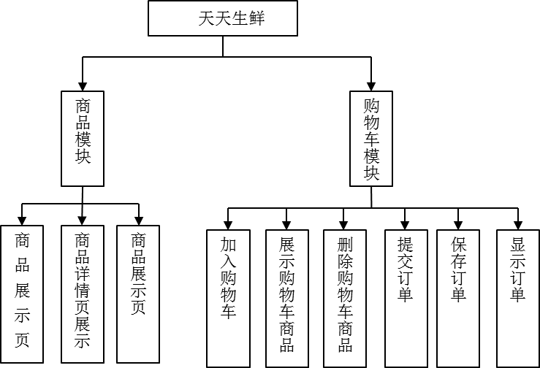
需求分析
天天生鲜项目可分为商品模块与购物车模块。

Slide 15
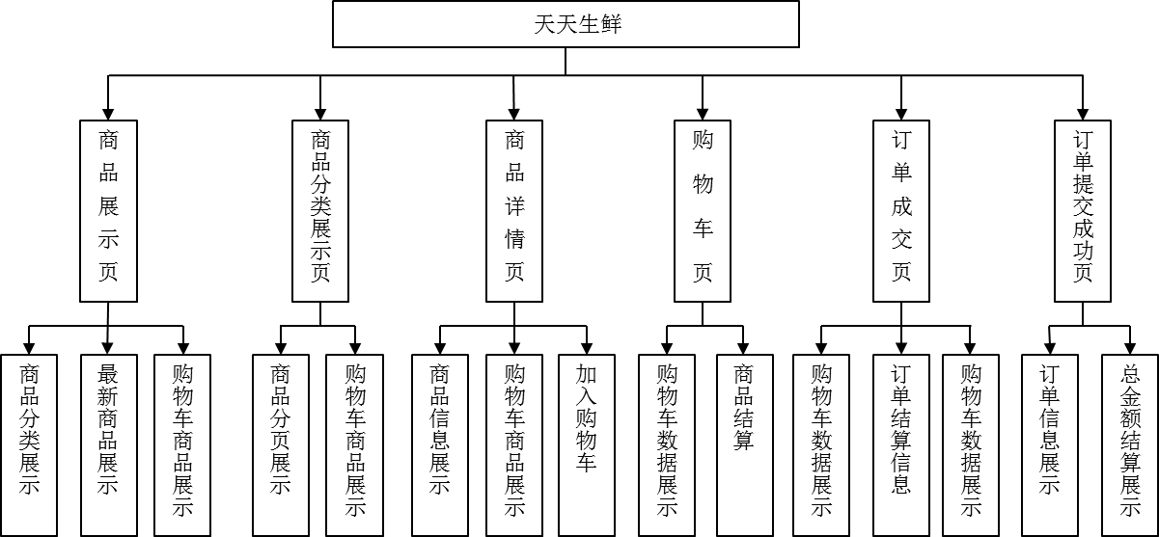
需求分析
天天生鲜项目共使用了6个页面，包括商品展示页、商品分类展示页，商品详情页、购物车页面、订单提交页面、订单提交成功页面。

Slide 16
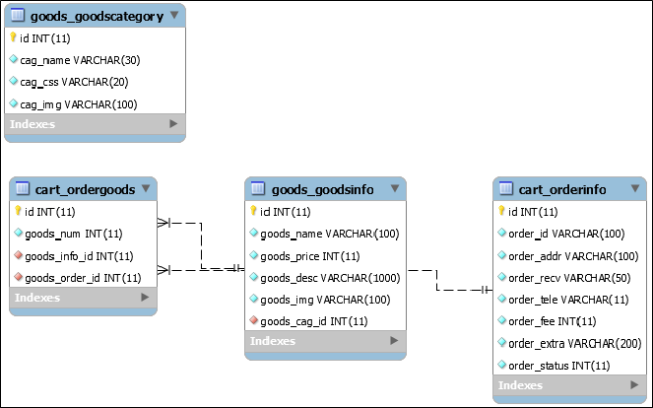
模型设计
天天生鲜项目中一共需要使用4张表来保存项目中产生的数据。
商品分类表：goods_goodscategory
商品表：goods_goodsinfo
订单信息表：cart_orderinfo
订单商品模型表：cart_ordergoods

Slide 17
项目创建
1. 开发环境
天天生鲜项目的开发环境要求如下：
操作系统： Windows 7
Web框架： Django 2.2
开发语言： Python 3.7
开发工具： PyCharm
数据库： MySQL

Slide 18
项目创建
2. 创建项目
创建天天生鲜项目的命令如下所示。
django-admin startproject ttsx

Slide 19
项目创建
3. 创建应用
在项目目录下打开命令行窗口并创建应用goods与cart，命令如下所示。
python manage.py startapp goods
python manage.py startapp cart

Slide 20
项目创建
3. 创建应用
打开ttsx/settings.py，在INSTALLED_APPS配置项中添加cart和goods应用，添加后的配置项如下所示。
INSTALLED_APPS = [
'django.contrib.admin',
...省略N行...
'cart',
'goods',
]

Slide 21
项目创建
4. 创建数据库
创建连接到MySQL的数据库ttsx，具体命令如下：
create database ttsx charset=utf8;

Slide 22
项目创建
5. 配置数据库
在settings.py文件中修改DATABASES选项以配置数据库，修改后的选项如下所示。
DATABASES = {'default': {
'ENGINE': 'django.db.backends.mysql',
'USER': 'root',
'PASSWORD': '123456',
'HOST': 'localhost',
'NAME': 'ttsx',
'PORT': 3306, }}

Slide 23
定义模型类
天天生鲜项目中共需定义4个模型类
goods应用中需要定义GoodsCategory和GoodsInfo；
cart应用中需要定义OrderInfo和OrderGoods。

Slide 24
定义模型类
goods应用中的模型类：
GoodsCategory
class GoodsCategory(models.Model):
cag_name = models.CharField(max_length=30)
cag_css = models.CharField(max_length=20)
cag_img = models.ImageField(upload_to='cag')

Slide 25
定义模型类
goods应用中的模型类：
GoodsInfo
class GoodsInfo(models.Model):
goods_name = models.CharField(max_length=100)
goods_price = models.IntegerField(default=0)
goods_desc = models.CharField(max_length=1000)
goods_img =models.ImageField(upload_to='goods')
...省略N行...

Slide 26
定义模型类
cart应用中的模型类：
OrderInfo
class OrderInfo(models.Model):
status = ( (1, '代付款'),(2, '代付款'), (3, '代付款'),(4, '代付款'),)
order_id = models.CharField(max_length=100)
...省略N行...
order_status = models.IntegerField(default=1, choices=status)

Slide 27
定义模型类
cart应用中的模型类：
OrderGoods
class OrderGoods(models.Model):
goods_info = models.ForeignKey(GoodsInfo,
on_delete=models.CASCADE)
good_nums = models.IntegerField()
goods_order = models.ForeignKey(OrderInfo,
on_delete=models.CASCADE)

Slide 28
迁移文件
模型类定义完成之后，就可以按照已定义的模型类来创建对应的数据库表。在项目根目录中打开命令行窗口，执行如下命令：
python manage.py migrate
python manage.py makemigrations

Slide 29
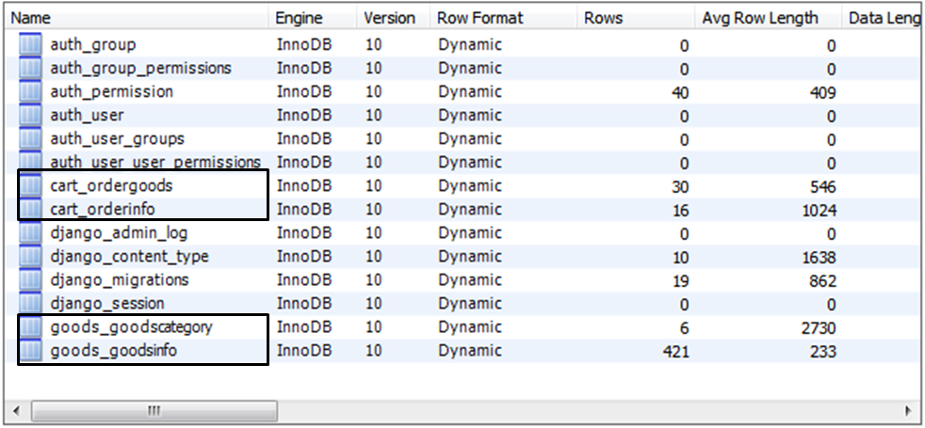
迁移文件
使用MySQL Workbench查看创建的数据表，如下图中标注出的数据表为Models层所创建的模型类。

Slide 30
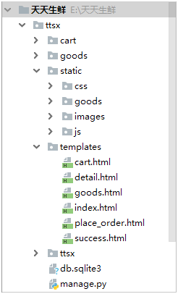
配置静态文件
在天天生鲜项目中需要用到静态文件，这里将这些文件放置到templates和static目录下。

Slide 31
配置静态文件
在settings.py文件中将TEMPLATES配置项进行如下设置：
TEMPLATES = [{
'BACKEND': 'django.template.backends.django.DjangoTemplates',
'DIRS': [os.path.join(BASE_DIR, 'templates')],
'APP_DIRS': True,
... 省略N行 ...},
]

Slide 32
配置静态文件
在settings.py文件中，设置static目录路径。
STATIC_URL = '/static/'
STATICFILES_DIRS = [os.path.join(BASE_DIR, 'static')]

Slide 33
过渡页
01 天天生鲜项目页面展示
02 前期准备
03 商品展示页面功能实现
04 商品详情页面功能实现
05 商品分类页面功能实现
06 购物车页面功能实现

Slide 34
创建视图函数
实现天天生鲜项目的各个页面的流程很相似，大致可分为以下3步：
创建视图函数。
创建模型文件。
配置视图函数与访问路径的对应信息。
第1步
第2步
第3步

Slide 35

创建视图函数
在实现页面之前，先将准备好的HTML文件放置到项目的templates目录下，将准备好的CSS文件、JS文件、图片放置到项目的static目录下。

Slide 36
创建视图函数
在goods/views.py文件中添加用于展示首页的视图函数index()。
def index(request):
categories = GoodsCategory.objects.all()
for cag in categories:
... 省略N行 ...
return render(request, 'index.html', {'categories': categories,
'cart_goods_list': cart_goods_list,
'cart_goods_count': cart_goods_count})

Slide 37
创建模板文件
购物车数据用于展示购物车中购买的商品以及商品数量，具体代码如下。
{% for cart_goods in cart_goods_list %}
<li>
<img src="/static/goods/{{ cart_goods.goods_img }}.jpg"
alt="商品图片">
{{ cart_goods.goods_name }}
<div>{{ cart_goods.goods_num }}</div>
</li>
{% endfor %}

Slide 38
创建模板文件
index.html中每个商品分类都对应着一个URL，这个URL指向商品的详细页面，具体代码如下。
<ul class="subnav fl">
{% for cag in categories %}
<li><a href="/goods/?cag={{ cag.id }}&page=1"
class="{{ cag.cag_css }}">{{ cag.cag_name }}</a></li>
{% endfor %}
</ul>

Slide 39
创建模板文件
商品最新数据，用于在前端页面中展示各类最新推出的商品，具体代码如下。
{% for goods in cag.goods_list %}
<li>
<h4><a href="/detail/?id={{ goods.id }}">
{{ goods.goods_name }}</a></h4>
<a href="/detail/?id={{ goods.id }}"><img src=
"/static/goods/{{ goods.goods_img }}.jpg"></a>
<div class="prize">¥ {{ goods.goods_price }}</div>
</li>
{% endfor %}

Slide 40
配置路由
在ttsx/url.py文件中设置访问路由，具体代码如下。
from goods.views import index
urlpatterns = [
path('admin/', admin.site.urls),
path('index/', index),
]

Slide 41

配置路由
启动Django开发服务器，在浏览器中访问http://127.0.0.1:8000/index/便能浏览天天生鲜网站商品展示页面。

Slide 42
过渡页
01 天天生鲜项目页面展示
02 前期准备
03 商品展示页面功能实现
04 商品详情页面功能实现
05 商品分类页面功能实现
06 购物车页面功能实现

Slide 43
创建视图函数
在goods/views.py文件中新增视图函数detail()，该函数用于显示商品详细信息、购物车商品展示。
def detail(request):
goods_id = request.GET.get('id')
goods_data = GoodsInfo.objects.get(id=goods_id)
categories = GoodsCategory.objects.all()
...省略N行...
return render(request, 'detail.html', {'categories': categories, 'goods_data': goods_data,'cart_goods_list': cart_goods_list,'cart_goods_count': cart_goods_count})

Slide 44
实现商品购买功能
商品详情页面中还提供了加入购物车功能。为此，在模板中创建了加入购物车的链接，代码如下。
<a href="/cart/add_cart/?id={{ goods_data.id }}"class="add_cart" id="add_cart">加入购物车</a>

Slide 45
实现商品购买功能
在cart应用下的views.py 模块中，新增视图函数add_cart()，具体代码如下。
def add_cart(request):
goods_id = request.GET.get('id', '')
if goods_id:
... 省略N行 ...
if goods_count: goods_count = int(goods_count) + 1
else: goods_count = 1
response.set_cookie(goods_id, goods_count)
return response

Slide 46
创建模板文件
在标题行中展示商品分类名称，具体代码如下。
<title>{{ goods_data.goods_name }}-商品详情</title>

Slide 47
创建模板文件
商品图片信息用于展示当前商品图片，具体代码如下。
<div class="goods_detail_pic fl">
<img src="/static/goods/{{ goods_data.goods_img }}.jpg">
</div>

Slide 48
创建模板文件
详情页中的商品信息包含商品名称、商品价格，具体代码如下。
<h3>{{ goods_data.goods_name }}</h3>
<br>
<div class="prize_bar">
<span class="show_pirze">¥<em>
{{ goods_data.goods_price }}</em></span>
</div>

Slide 49
创建模板文件
商品介绍用于在展示详情页中描述商品，具体代码如下。
<div class="tab_content">
<dl>
<dd>{{ goods_data.goods_desc }}</dd>
</dl>
</div>

Slide 50
创建模板文件
当鼠标移动到“我的购物车”时，展示商品图片、商品名称、购买数量，具体代码如下。
<ul class="cart_goods_show">
{% for cart_goods in cart_goods_list %}
<li><img src="/static/goods/{{ cart_goods.goods_img }}.jpg"alt="商品图片">
{{ cart_goods.goods_name }}
<!--选购单个商品的数量-->
<div>{{ cart_goods.goods_num }}</div></li>
{% endfor %}
</ul>

Slide 51
配置路由
在 ttsx 目录下的 urls.py 模块中，配置该视图函数和网页访问路径之间的对应关系。
urlpatterns = [
……
path('detail/', detail),
path('cart/add_cart/', add_cart),
]

Slide 52
配置路由
设置完成之后，重新启动Django开发服务器，在浏览器中访问http://127.0.0.1:8000/detail/?id=6便能正常浏览天天生鲜的详情页。

Slide 53
过渡页
01 天天生鲜项目页面展示
02 前期准备
03 商品展示页面功能实现
04 商品详情页面功能实现
05 商品分类页面功能实现
06 购物车页面功能实现

Slide 54
创建视图函数
在goods应用下的views.py文件中导入相关的模块，并创建视图函数goods()，代码如下。
from django.core.paginator import Paginator
def goods(request):
cag_id = request.GET.get('cag', 1)
page_id = request.GET.get('page', 1)
goods_data = GoodsInfo.objects.filter(goods_cag_id=cag_id)
paginator = Paginator(goods_data, 12)
...省略N行...

Slide 55
多学一招：Django分页器
Paginator是Django内置的分页器，其构造方法的格式如下所示：
Paginator(object_list, per_page, orphans=0,allow_empty_first_page=True)
object_list -- 待分页的数据集。
per_page -- 表示每页显示多少条数据。
orphans -- 表示最后一页数据的最小数量。

Slide 56
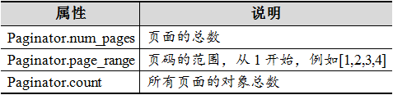
多学一招：Django分页器
Paginator类的常用属性如下表所示。

Slide 57
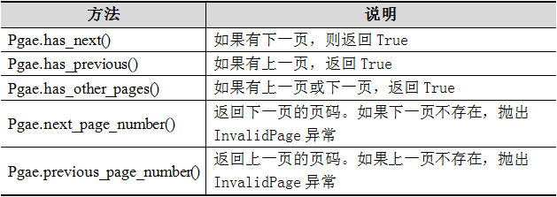
多学一招：Django分页器
Page类的常用方法如下表所示。

Slide 58
创建模板文件
商品分类用于在标题行中展示商品分类名称，具体代码如下。
<div class="breadcrumb">
<a href="#">当前分类:</a>
<span></span>
<a href="#">{{ current_cag.cag_name }}</a>
</div>

Slide 59
创建模板文件
商品展示主要在页面中展示商品图片、商品名称、商品价格，具体代码如下。
<a href="/detail/?id={{ goods.id }}">
<img src="/static/goods/
{{ goods.goods_img }}.jpg"></a>
<div class="operate">
<h4><a href="/detail/?id={{ goods.id }}">
{{ goods.goods_name }}</a></h4>
<span class="prize">￥{{ goods.goods_price }}</span></div>

Slide 60
创建模板文件
实现购物车数据展示的具体代码如下。
<ul class="cart_goods_show">
{% for cart_goods in cart_goods_list %}
<li>
<img src="/static/goods/{{ cart_goods.goods_img }}.jpg"
alt="商品图片">
{{ cart_goods.goods_name }}
<div>{{ cart_goods.goods_num }}</div>
</li>
{% endfor %}
</ul>

Slide 61
创建模板文件
页码展示用于展示当前商品共有多少页数据，具体代码如下。
<div class="pagenation">
<!--has_previous_page_number 如果有上一页，返回True-->
{% if page_data.has_previous %}
<a href="?cag={{ cag_id }}&page=
{{ page_data.previous_page_number }}">上一页</a>
{% endif %}

Slide 62
配置路由
模板文件创建完之后，打开ttsx/url.py文件，按照如下代码添加路由信息。
from goods.views import index,detail,goods
from cart.views import add_cart
urlpatterns = [
……
path('goods/', goods),
]

Slide 63
配置路由
设置完成之后，重新启动Django开发服务器，在浏览器中访问http://127.0.
0.1:8000/goods/?cag=3&page=1便能正常浏览天天生鲜的商品分类页。

Slide 64
过渡页
01 天天生鲜项目页面展示
02 前期准备
03 商品展示页面功能实现
04 商品详情页面功能实现
05 商品分类页面功能实现
06 购物车页面功能实现

Slide 65
创建视图函数
在cart应用下的views.py文件中创建视图函数show_cart()，具体代码如下。
def show_cart(request):
cart_goods_list = []
cart_goods_count = 0
cart_goods_money = 0
... 省略N行 ...

Slide 66
实现删除商品的功能
在cart/views.py文件中创建视图函数remove_cart()，具体代码如下。
def remove_cart(request):
goods_id = request.GET.get('id','')
if goods_id:
prev_url = request.META['HTTP_REFERER']
response = redirect(prev_url)
... 省略N行 ...
return response

Slide 67
创建模板文件
统计购物车中商品的总数量，具体代码如下。
<div class="total_count">全部商品<em>
{{ cart_goods_count }}</em>件
</div>

Slide 68
创建模板文件
购物车页面中的商品信息包含商品图片、商品名称、商品价格、购买数量等，具体代码如下。
{% for cart_goods in cart_goods_list %}
<ul class="cart_list_td clearfix">
<li class="col01">&nbsp;</li>
... 省略N行 ...
<li class="col08">
<a href="/cart/remove_cart/?id={{ cart_goods.id }}">删除</a></li>
</ul>
{% endfor %}

Slide 69
创建模板文件
商品结算主要显示商品总金额、商品数量，具体代码如下。
<ul class="settlements">
<li class="col01">&nbsp;</li>
<li class="col02">&nbsp;</li>
<li class="col03">合计(不含运费)：<span>¥</span><em>
{{ cart_goods_money }}</em><br>共计<b>
{{ cart_goods_count }}</b>件商品
</li>
<li class="col04"><a href="/cart/place_order/">去结算</a></li>
</ul>

Slide 70
配置路由
打开ttsx/url.py文件，按照如下代码添加路由信息。
from goods.views import index,detail,goods
from cart.views import add_cart,show_cart,remove_cart
urlpatterns = [
……
path('cart/show_cart',show_cart),
path('cart/remove _cart',remove _cart),
]

Slide 71
配置路由
重新启动Django开发服务器，在浏览器中访问http://127.0.0.1:8000/cart/
show_cart/便能正常浏览天天生鲜的购物车页面。

Slide 72
过渡页
07 订单提交页面功能实现
08 订单提交成功页面功能实现

Slide 73
创建视图函数
在cart应用下的views.py文件中创建视图函数place_order()，该函数用于提交订单页面中需要显示购物车中的商品及数量。
def place_order(request):
cart_goods_list = [] # 读取购物车商品列表
cart_goods_count = 0 # 商品总数
cart_goods_money = 0 # 商品总价
... 省略N行 ...

Slide 74
实现订单提交功能
在cart应用下的views.py模块中新增视图函数submit_order()，该函数处理订单提交。
def submit_order(request):
addr = request.POST.get('addr', '')
recv = request.POST.get('recv', '')
tele = request.POST.get('tele', '')
extra = request.POST.get('extra', '')
... 省略N行 ...

Slide 75
创建模板文件
商品列表主要包含商品图片、商品名称、商品价格、商品数量、小计，具体代码如下。
{% for cart_goods in cart_goods_list %}
<ul class="goods_list_td clearfix">
<li class="col01">&nbsp;</li>
... 省略N行 ...
<li class="col07">{{ cart_goods.total_money }}元</li>
</ul>
{% endfor %}

Slide 76
创建模板文件
总金额结算包含商品总数量、运费、实付款，具体代码如下。
<div class="settle_con">
<div class="total_goods_count">共<em>
{{ cart_goods_count }}</em>件商品，总金额<b>
{{ cart_goods_money }}元</b></div>
<div class="transit">运费：<b>10元</b></div>
<div class="total_pay">实付款：<b>
{{ cart_goods_money|add:10 }}元</b></div>
</div>

Slide 77
配置路由
订单提交页面的模板文件编写完成后，打开ttsx/url.py文件，按照如下代码添加路由信息。
from goods.views import index,detail,goods
from cart.views import add_cart,show_cart,remove_cart,
place_order,submit_order
urlpatterns = [
path('cart/place_order/', place_order),
path('cart/submit_order/', submit_order),
]

Slide 78
配置路由
设置完成之后，重新启动Django开发服务器，在浏览器中访问http://127.0.
0.1:8000/cart/place_order/便能正常浏览天天生鲜的订单页面。

Slide 79
过渡页
07 订单提交页面功能实现
08 订单提交成功页面功能实现

Slide 80
创建视图函数
在cart应用下的views.py文件中创建视图函数submit_sucees()，具体代码如下。
def submit_success(request):
order_id = request.GET.get('id')
order_info = OrderInfo.objects.get(order_id=order_id)
order_goods_list = OrderGoods.objects.filter(goods_order=order_info)
total_money = 0 # 商品总价
......

Slide 81
创建模板文件
商品列表主要包含商品图片、商品名称、商品价格、商品数量、小计，具体代码如下。
{% for order_goods in order_goods_list %}
<ul class="goods_list_td clearfix">
<li class="col01">&nbsp;</li>
......
<li class="col07">{{ order_goods.total_money }}元</li>
</ul>
{% endfor %}

Slide 82
创建模板文件
订单信息主要包含订单编号、收货地址、收货人、联系电话、备注，具体代码如下。
<table>
<tr>
<td width="100">订单编号:</td>
<td>
{{ order_info.order_id }}
</td>
</tr>
</table>

Slide 83
创建模板文件
总金额计算包含商品数量、运费、实付款，具体代码如下。
<h3 class="common_title">总金额结算</h3>
<div class="common_list_con clearfix">
<div class="settle_con">
<div class="total_goods_count">共<em>{{ total_num }}
</em>件商品，总金额<b>{{ total_money }}元</b></div>
<div class="transit">运费：<b>10元</b></div>
<div class="total_pay">实付款：<b>{{ total_money|add:10 }}元</b></div>
</div>
</div>

Slide 84
创建模板文件
打开ttsx/url.py文件，按照如下代码添加路由信息。
from goods.views import index,detail,goods
from cart.views import add_cart,show_cart,remove_cart,place_order,
submit_order,submit_success
urlpatterns = [
path('cart/submit_success/', submit_success),
]

Slide 85
创建模板文件
设置完成之后，重新启动Django开发服务器，在浏览器中访问http://127.0.0.1:
8000/cart/submit_success/?id=订单编号，便能正常浏览天天生鲜的订单提交成功页面。

Slide 86
本章小结
本章首先介绍了天天生鲜项目的各应用中所包含的功能和各个页面所提供的功能，然后分页面逐一实现了天天生鲜项目。
通过本章的学习，希望读者能熟练使用Django框架，具备利用Django框架开发Web项目的能力。

